Slide 1
Министерство образования РМ
Портфолио
воспитателя
Мигановой Татьяны Ивановны
Муниципального бюджетного дошкольного образовательного учреждения
Атяшевского муниципального района
Республики Мордовия
«Атяшевский детский сад № 2»

Slide 2
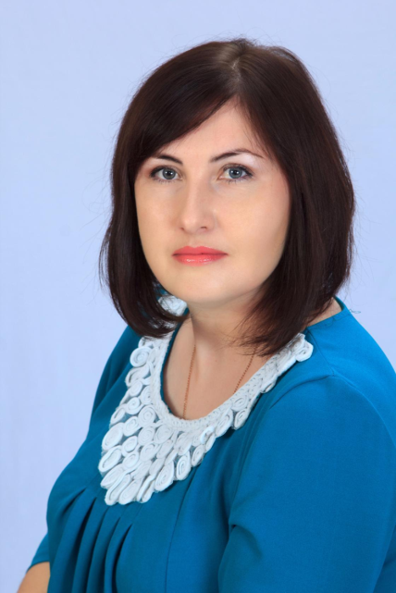
Общие сведения
Дата рождения: 02.12.1987г.
Профессиональное образование: высшее; ГОУВПО «МГУ им. Н. П. Огарёва».
Географический факультет по специальности «География» присуждена
квалификация «Географ. Преподаватель» .
Диплом ВСГ № 5349897 , дата выдачи: 25 июня 2010г.
Стаж педагогической работы (по специальности): 13 лет
Стаж работы в данном учреждении: 12 лет
Общий трудовой стаж: 13 лет
Квалификационная категория: первая
Дата последней аттестации: 21.11.2018 г.
Занимаемая должность: воспитатель
Профессиональная переподготовка: воспитатель,
ГБУ ДПО «МРИО»
Диплом № 132402510026 от 20.05.2016г.
Повышение квалификации:
ООО « Региональная академия образования» г. Ижевск
«ФОП ДО: планируемые результаты и особенности
организации образовательного процесса».
С 04.08.23г. по 29.08.23 г.
Notes:
Н

Slide 3
Представление педагогического опыта
«Актуальность духовно-нравственного воспитания в дошкольном образовательном учреждении»
https://atds2.nubex.ru/ru/13020/11839/16510/

Slide 4
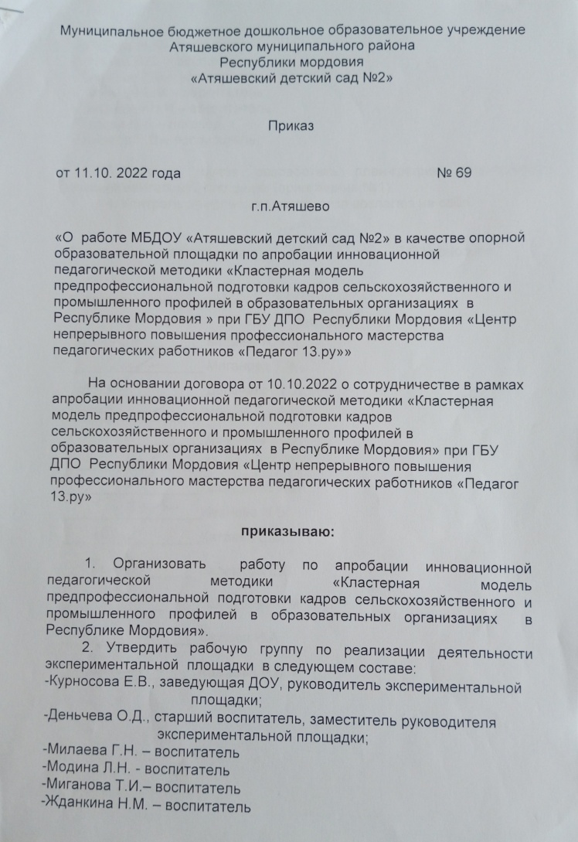
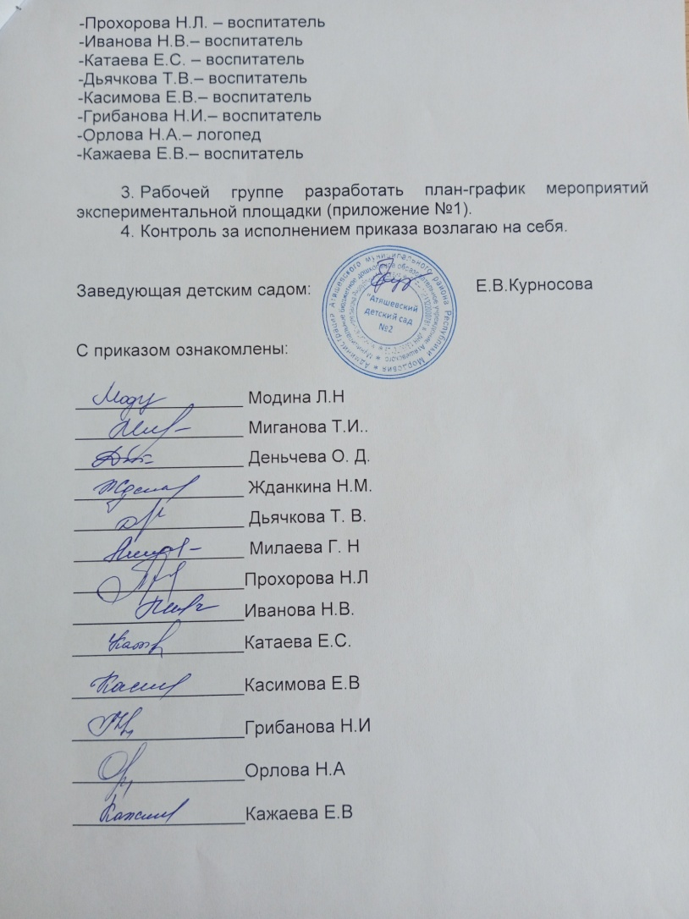
Участие в инновационной(экспериментальной) деятельности

Slide 5
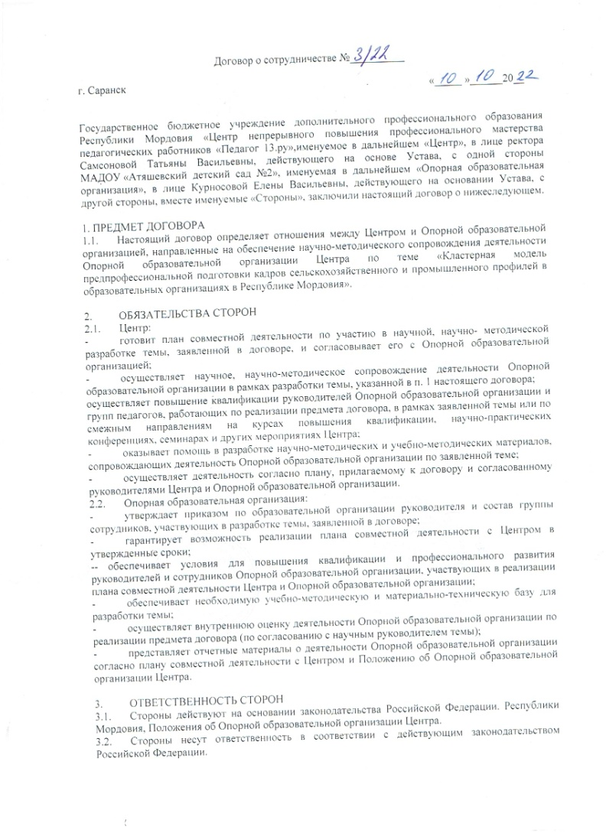
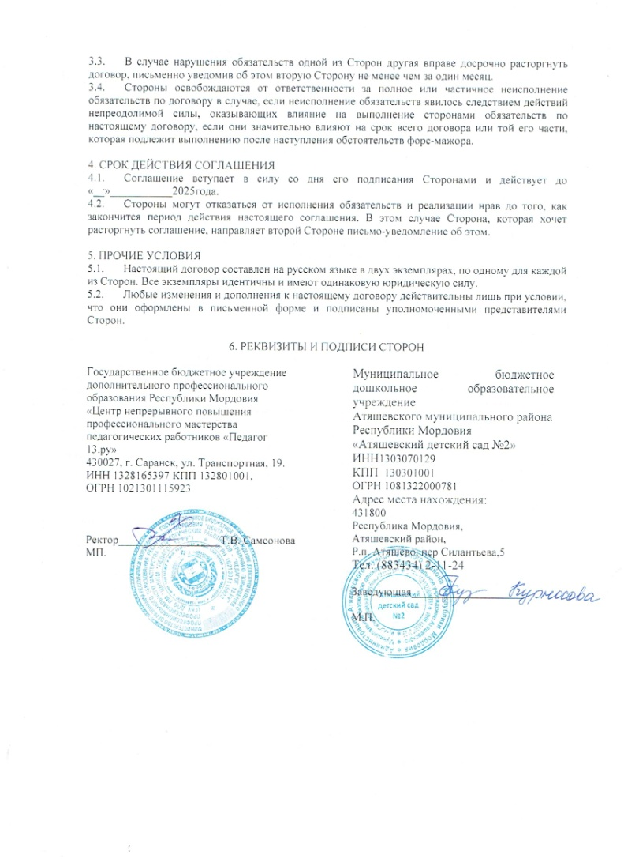

Slide 6
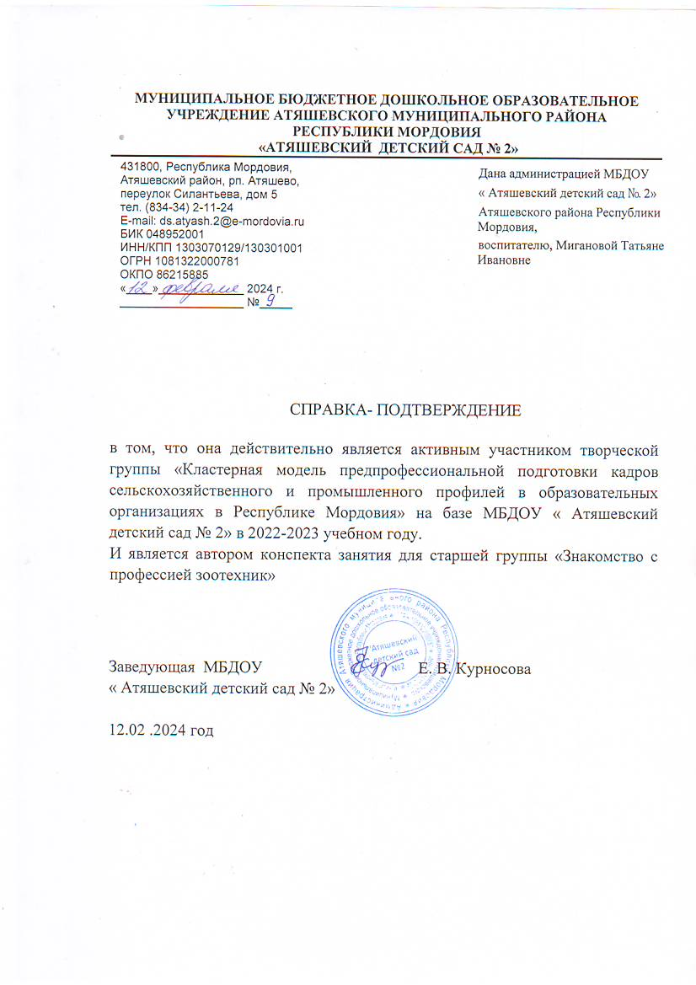

Slide 7

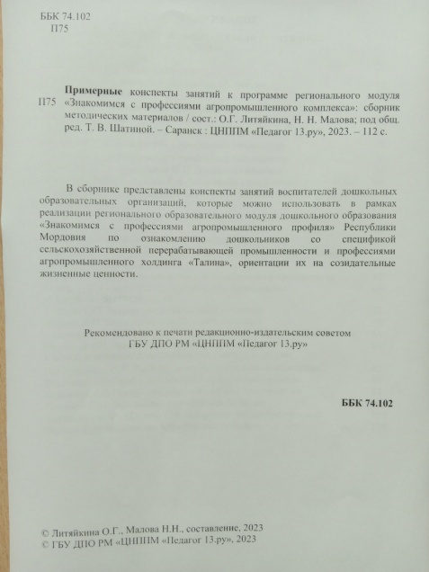
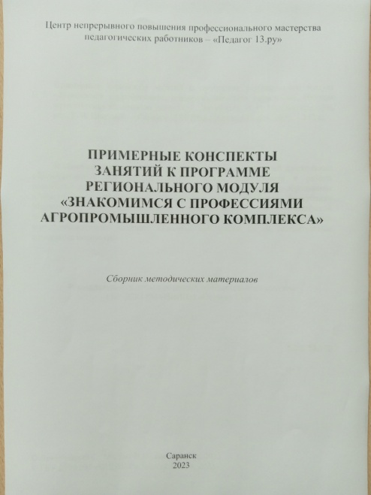
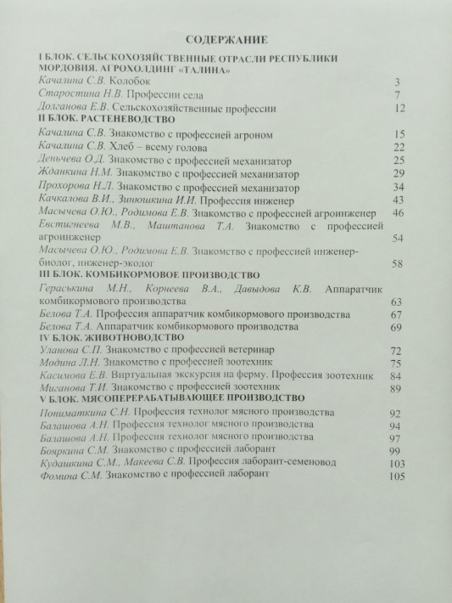
Публикация конспекта занятия для старшей группы «Знакомство с профессией «Зоотехник».

Slide 8


Наличие публикаций, включая интернет-публикации

Slide 9
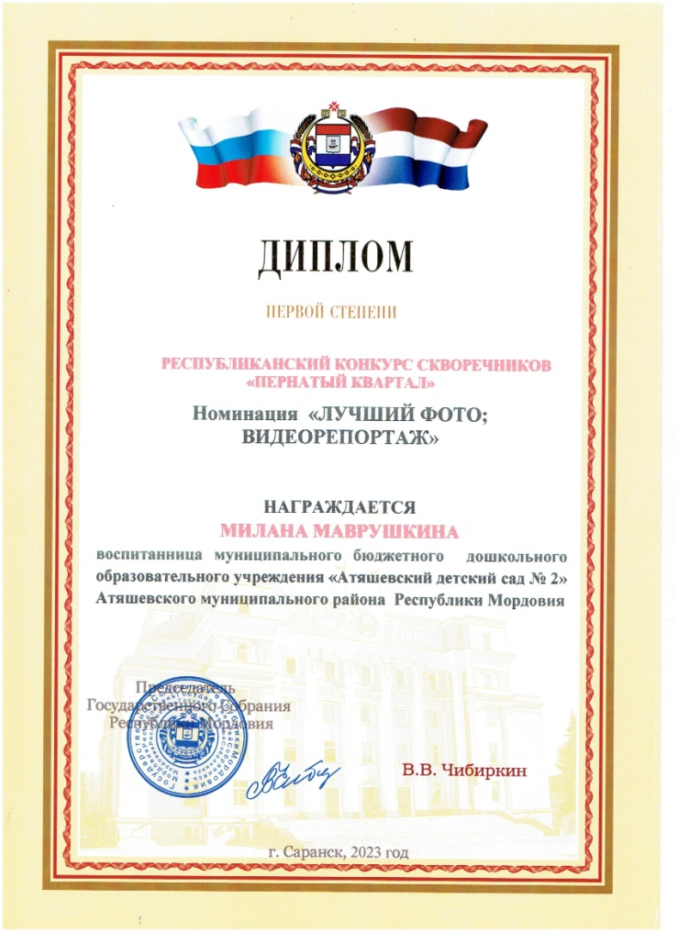
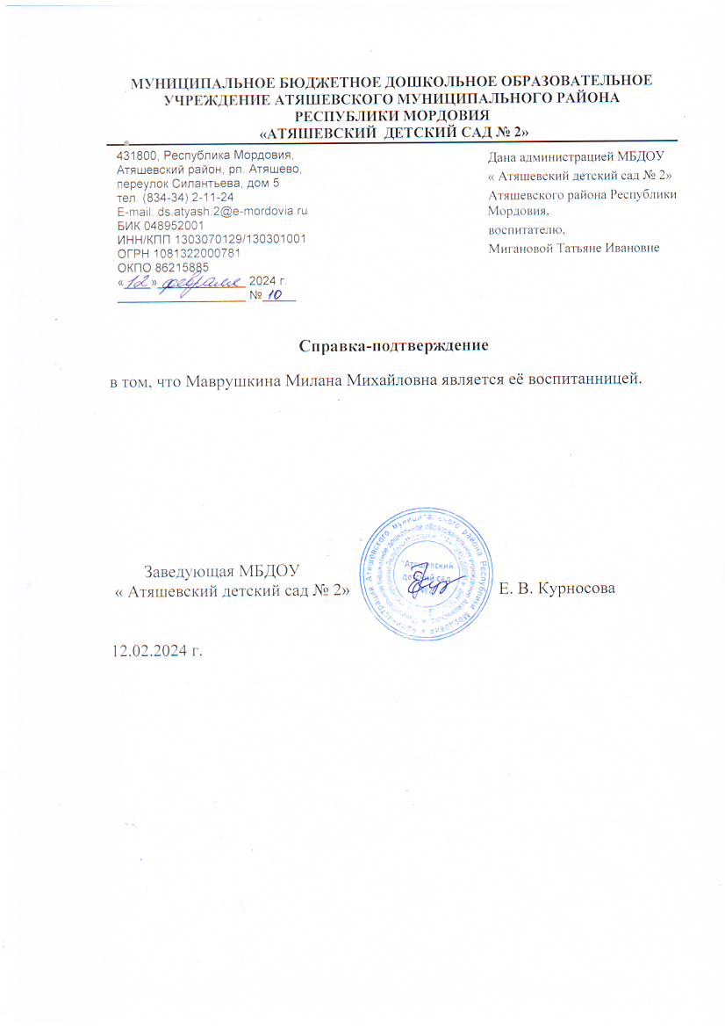

Результаты участия воспитанников

Slide 10
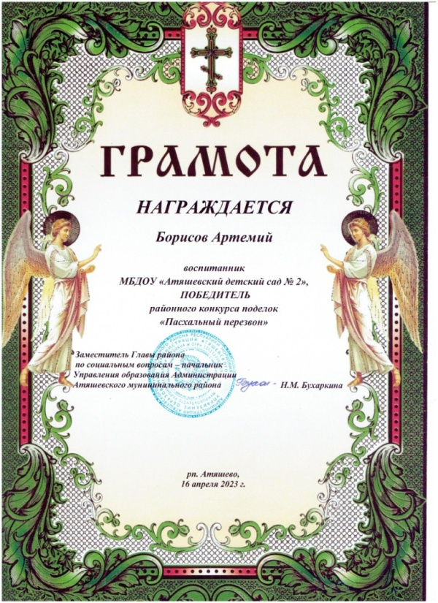

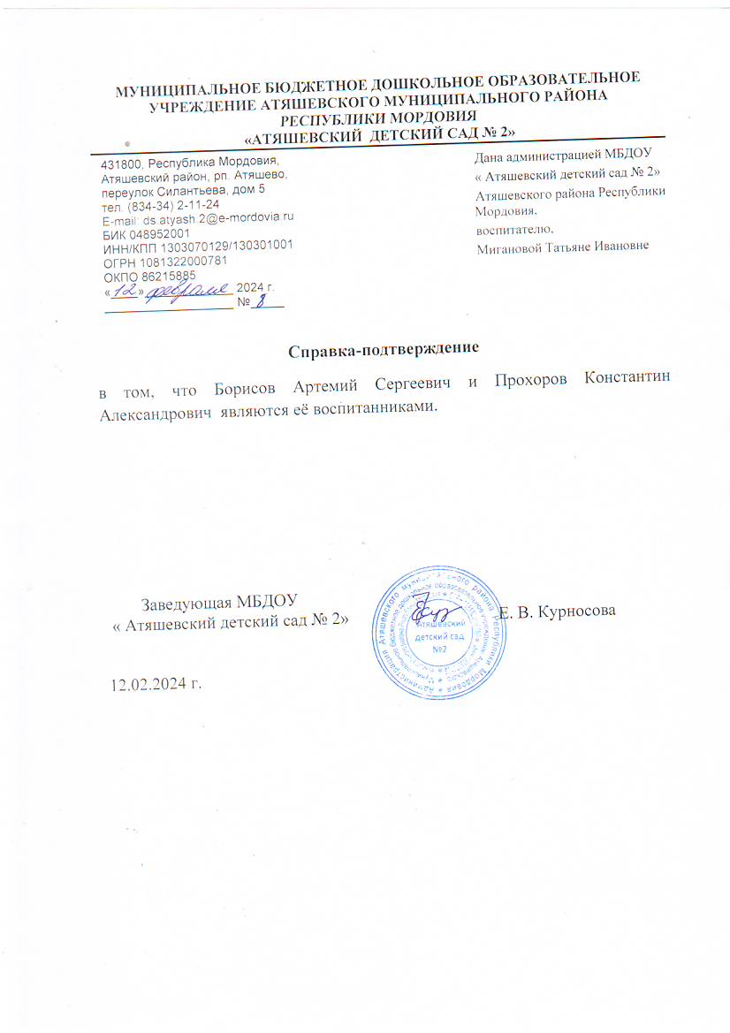

Slide 11
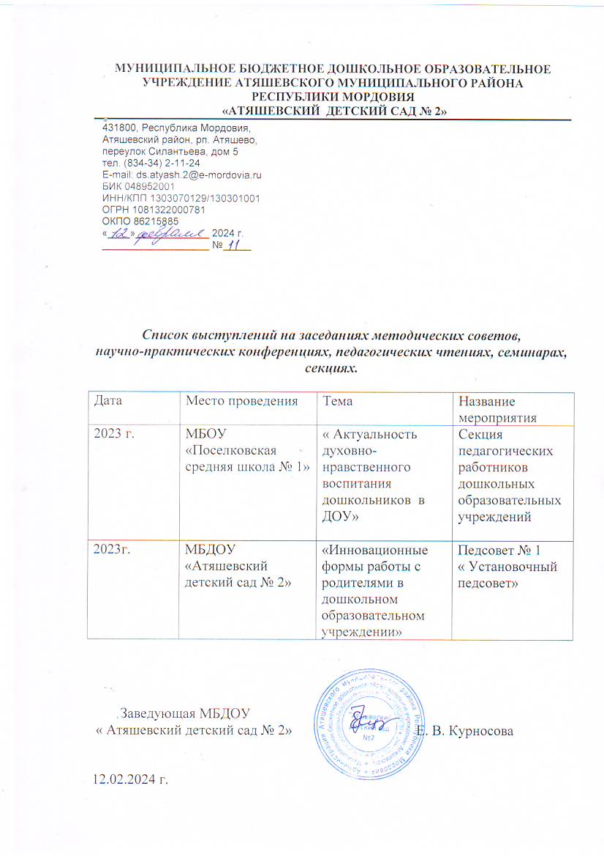
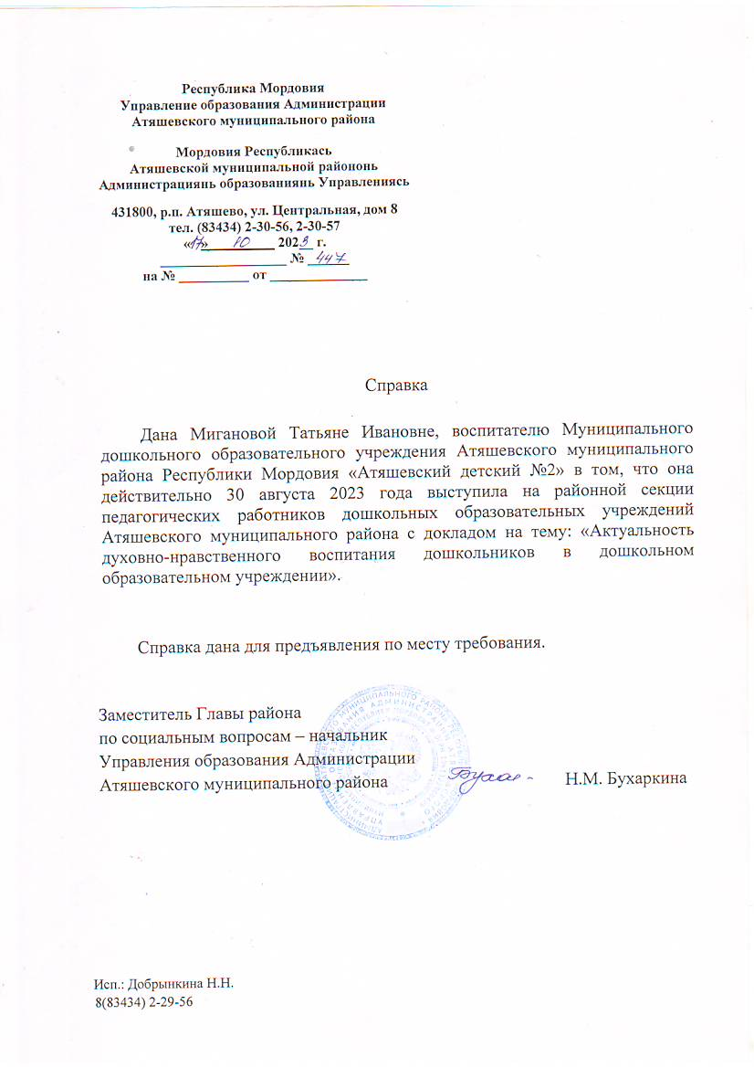
Выступления на научно-практических конференциях, педагогических чтениях, семинарах, секциях, методических объединениях.

Slide 12
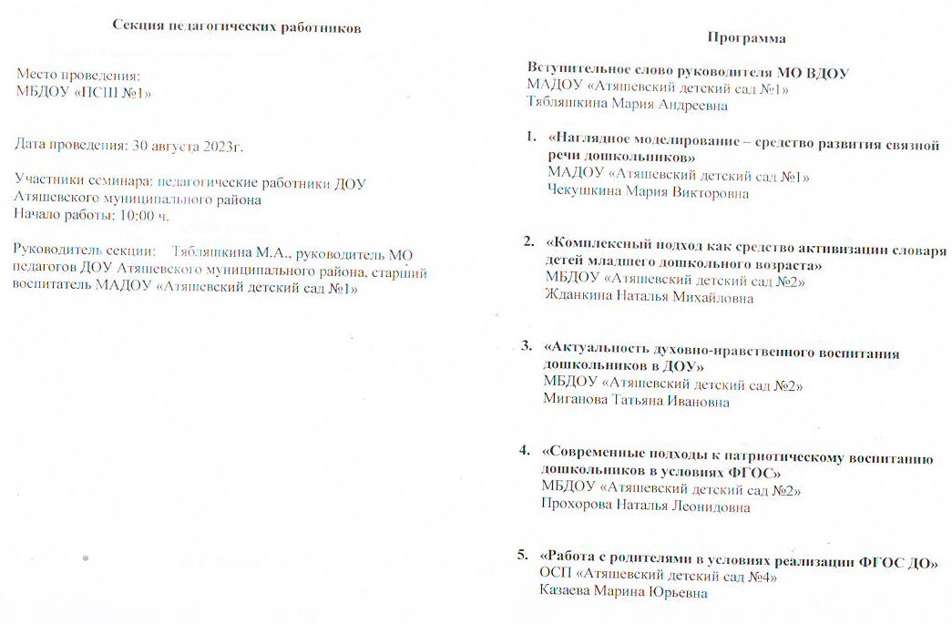
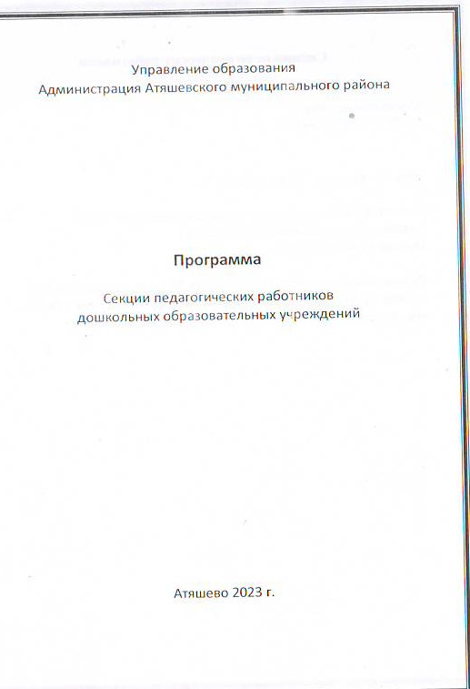

Slide 13
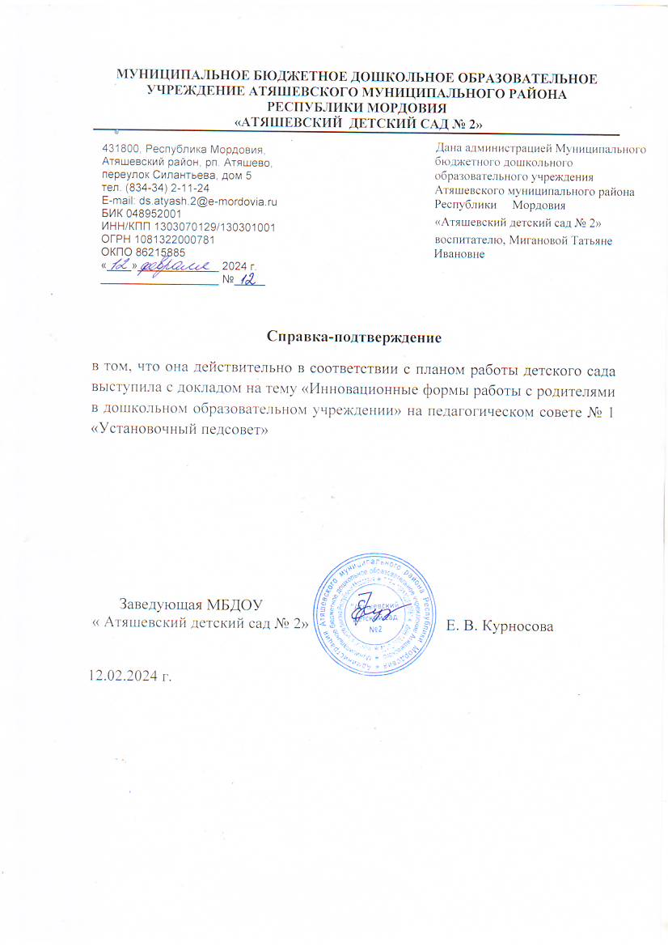
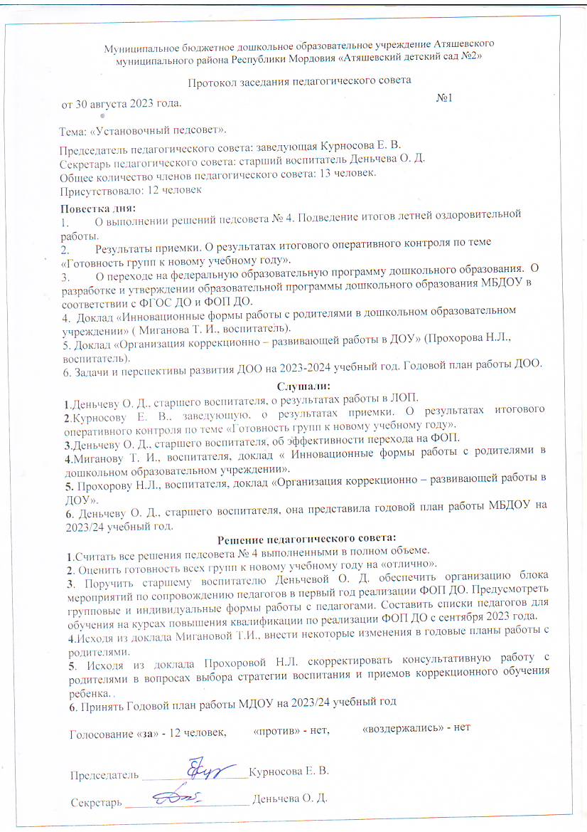

Slide 14
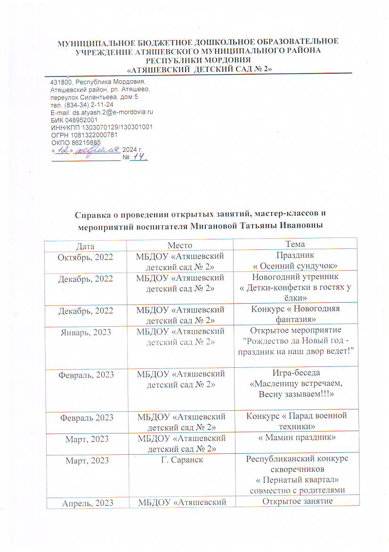
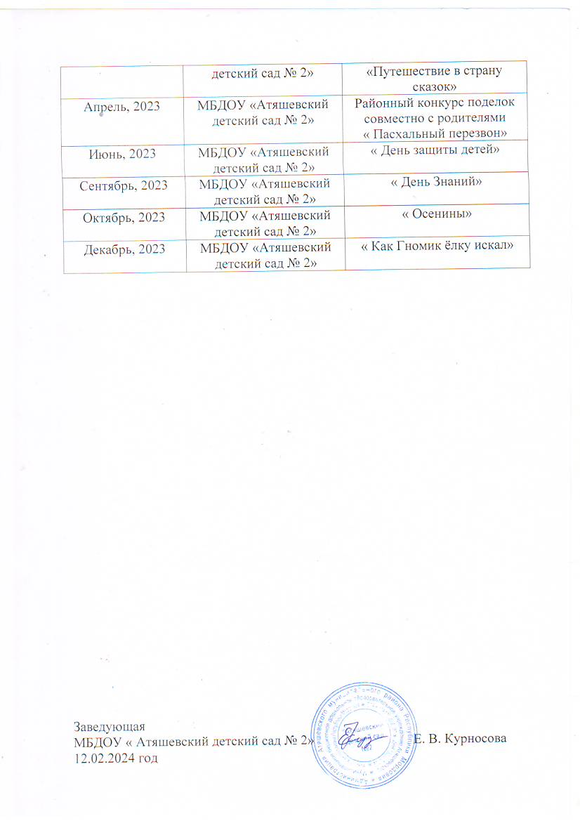
Проведение открытых занятий, мастер-классов, мероприятий

Slide 15
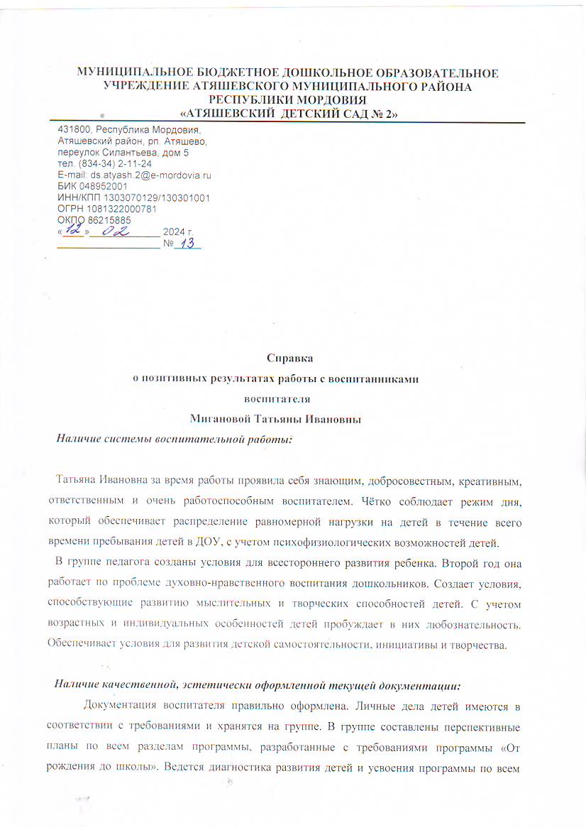
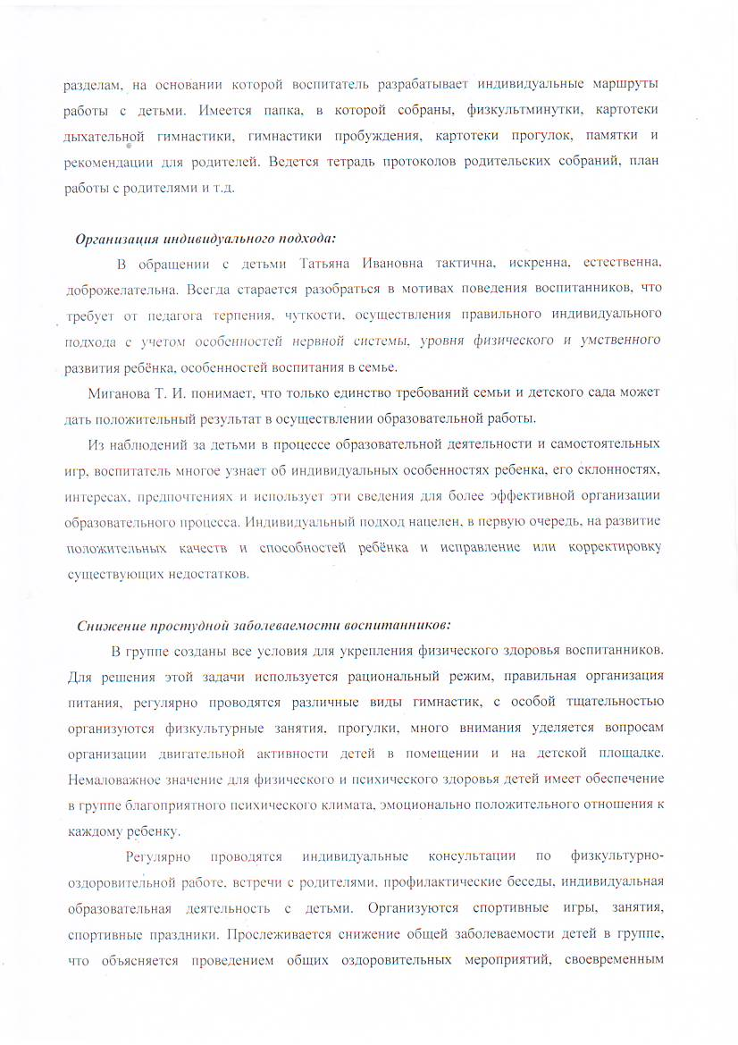
Позитивные результаты работы с воспитанниками

Slide 16
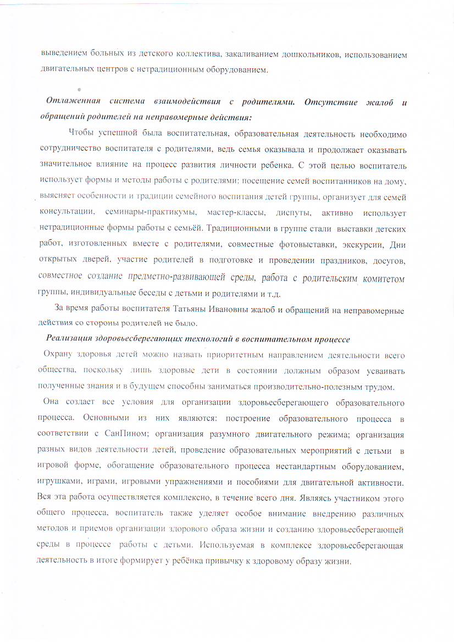
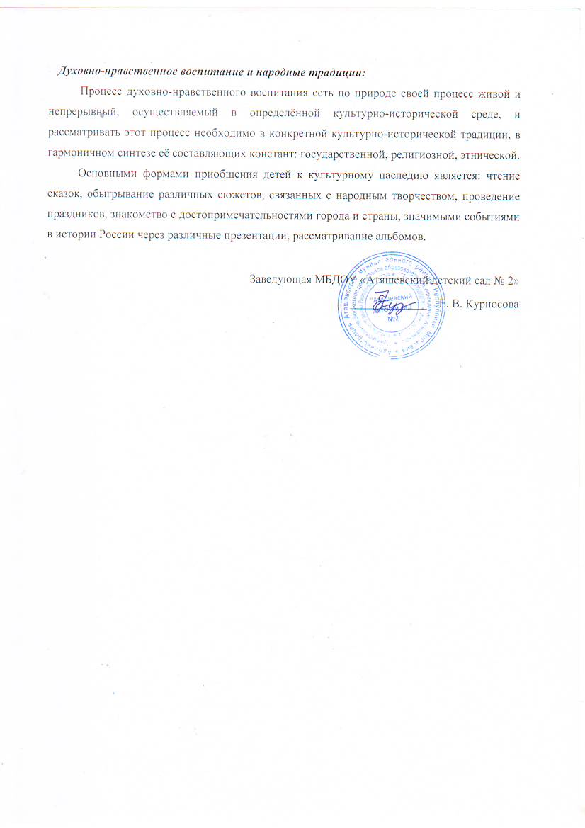

Slide 17
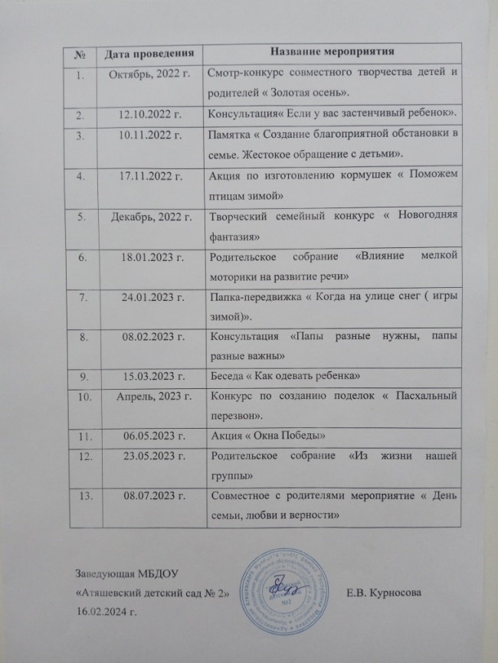
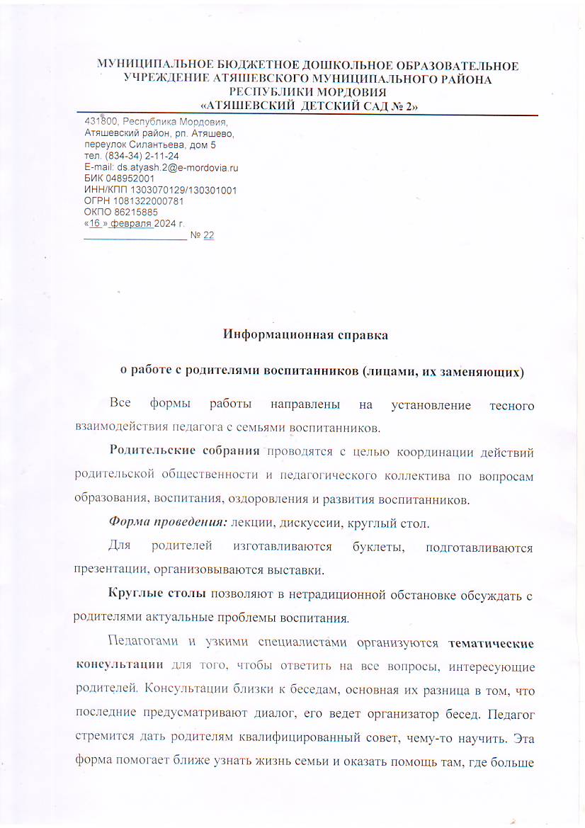
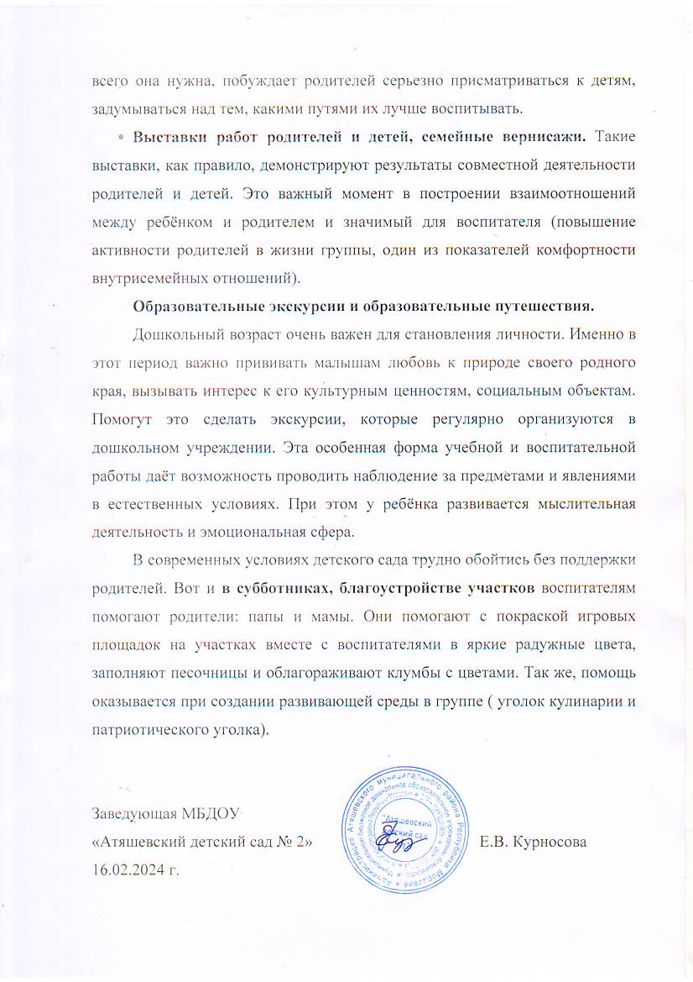
Качество взаимодействия с родителями

Slide 18
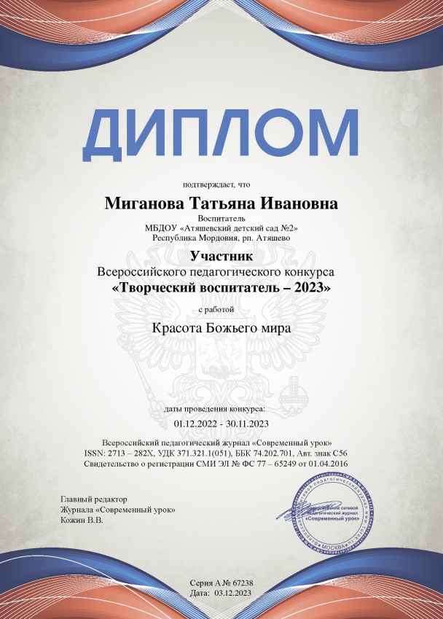
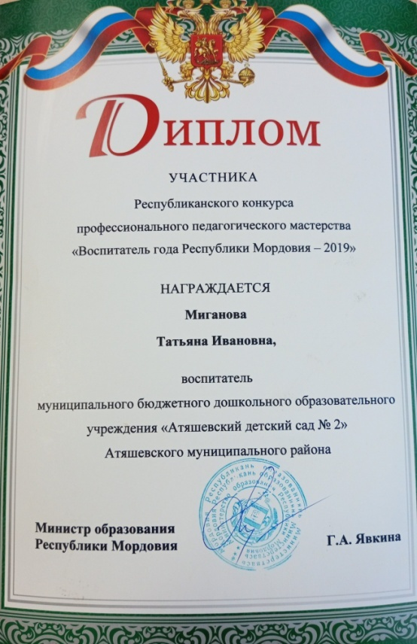
Участие педагога в профессиональных конкурсах

Slide 19
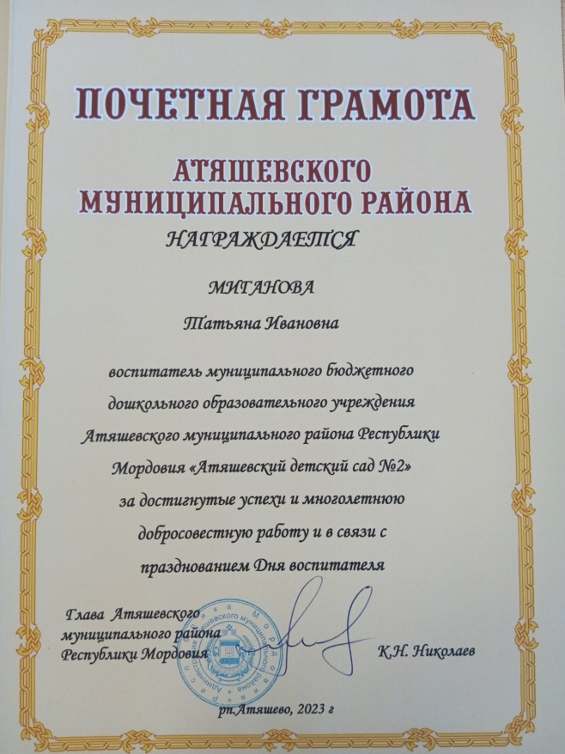
Награды и поощрения педагога

